Slide 1
Basic knowledge of Ethernet
Yaping Li Software Verification Engineer

Slide 2
车载以太网
VLAN 协议
IPv6 协议
AUTOSAR UDP/TCP 协议
以太网帧格式
Some IP 协议
DoIP 协议

Slide 3
车载以太网

Slide 4
汽车以太网从哪里来？
汽车以太网源于刷写时间的要求，当时BMW需要将1GB的数据在15min内刷完，使用CAN总线大概需要16h，而使用快速以太网100Base-TX可以达到目标。
于是BMW在2008年将100Base-TX应用到OBD口。也就有了我们现在常听到的DoIP！而100Base-TX是基于两对双绞线的以太网，CAN等传统总线技术是基于一对双绞线，100Base-TX以太网相对于CAN来说，在总线上是没有优势的。
因此BMW通过与Broadcom等公司合作，发明了基于一对双绞线的BroadR-Reach汽车以太网，这也就是后来被IEEE规范化的100Base-T1的以太网技术！

Slide 5
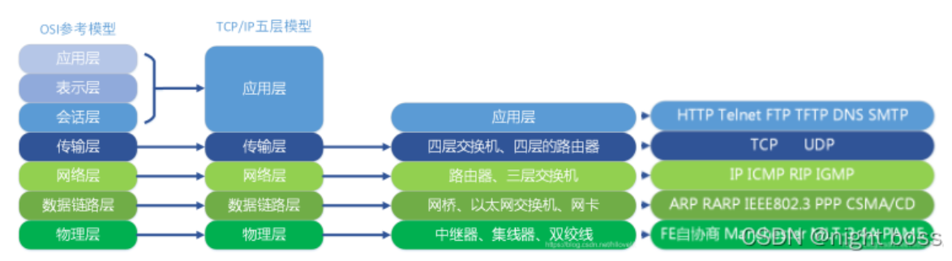
以太网通讯
1、物理层协议有：EIA/TIA-232， EIA/TIA-499，V.35， V.24，RJ45， Ethernet， 802.3
2、数据链路层协议有：Frame Relay，HDLC，PPP， IEEE 802.3/802.2
3、网络层协议有：IP，IPX，AppleTalk DDP
4、传输层协议有：TCP，UDP，SPX，ICMP
5、会话层协议有：RPC，SQL，NFS，NetBIOS，names，AppleTalk
6、表示层协议有：TIFF，GIF，JPEG，PICT，ASCII，EBCDIC，encryption
7、应用层协议有：FTP，WWW，Telnet，NFS，SMTP，Gateway，SNMP，HTTP

Slide 6
VLAN

Slide 7
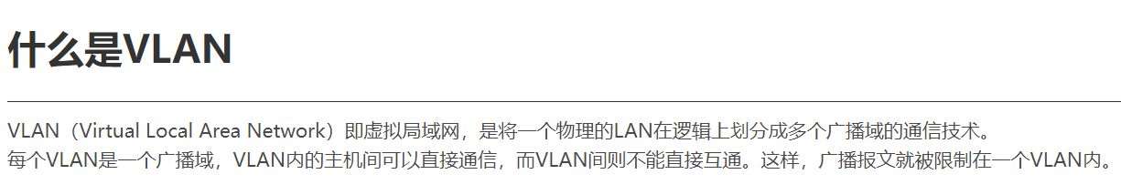
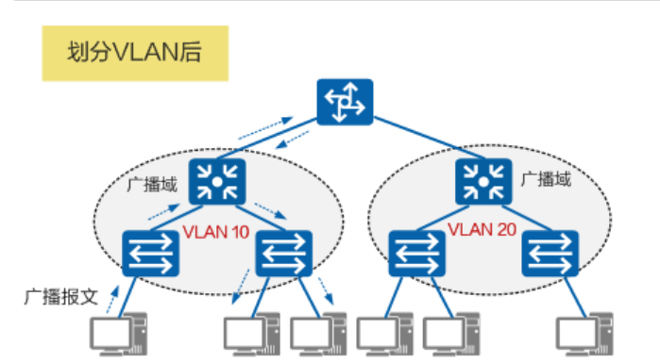
VLAN具备以下优点：
限制广播域：广播域被限制在一个VLAN内，节省了带宽，提高了网络处理能力。
增强局域网的安全性：不同VLAN内的报文在传输时相互隔离，即一个VLAN内的用户不能和其它VLAN内的用户直接通信。
提高了网络的健壮性：故障被限制在一个VLAN内，本VLAN内的故障不会影响其他VLAN的正常工作。
灵活构建虚拟工作组：用VLAN可以划分不同的用户到不同的工作组，同一工作组的用户也不必局限于某一固定的物理范围，网络构建和维护更方便灵活。

Slide 8
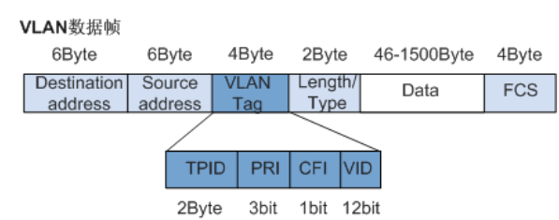
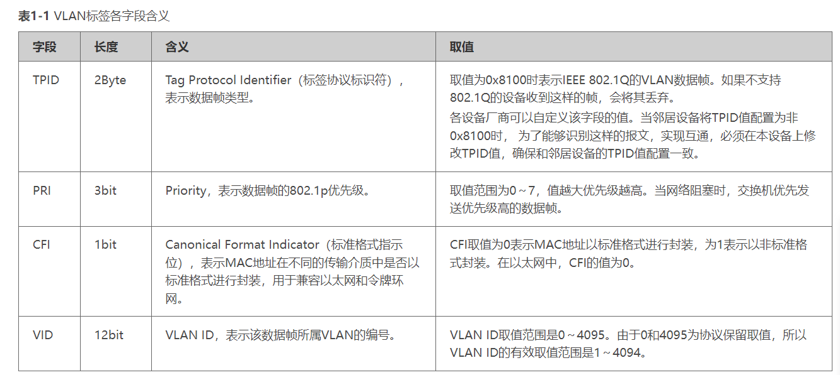
VLAN数据帧格式

Slide 9
IPv6 协议

Slide 10
IPv6 协议
IPv6将IPv4的32比特地址空间增大到了128比特；
IPv6地址
IPv6 将实现 IPv6 的主机和路由器均称为结点。一个结点就可能有多个与链路相连的接口。
IPv6 地址是分配给结点上面的接口的。
每个IPv6接口都必须有至少一个本地链路单播地址，一个接口可以分配多个任意类型的地址。

Slide 11
IPv6 数据报的目的地址有三种基本类型：
单播地址 (unicast address)：传统的点对点通信。
多播地址 (multicast address)：一点对多点的通信。数据报发送到一组计算机中的每一个。IPv6没有采用广播的术语，而将广播看作多播的一个特例。
任播地址 (anycast address)：这是 IPv6 增加的一种类型。任播的目的站是一组计算机，但数据报在交付时只交付离发送方最近（由路由协议度量）的一个计算机。

Slide 12
以太帧格式

Slide 13
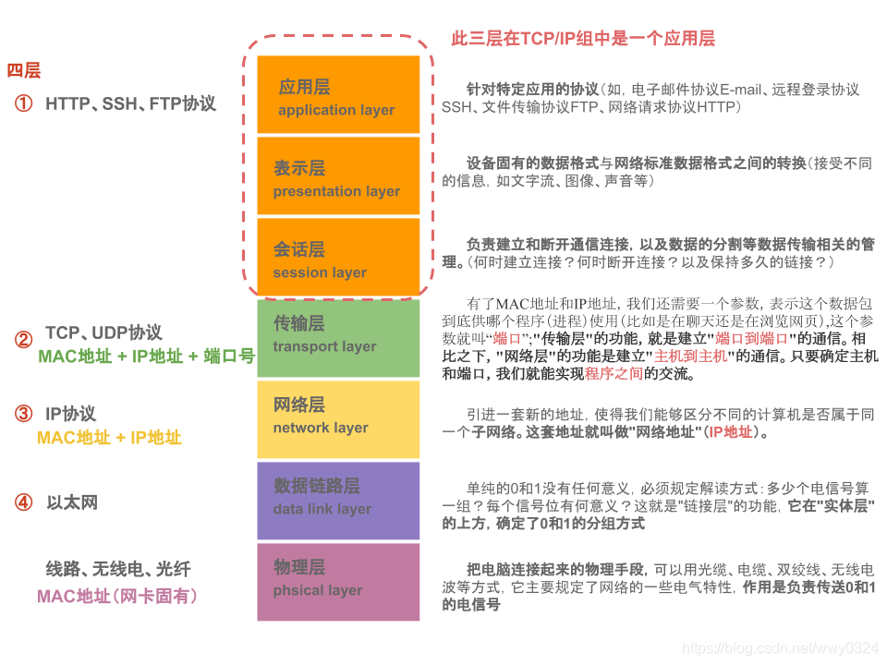

Slide 14
以太帧工作机制
当以太网软件从网络层接收到数据报之后，需要完成如下操作：
根据需要把网络层的数据分解为较小的块，以符合以太网帧数据段的要求。以太网帧的整体大小必须在 64～1518 字节之间（不包含前导码）。有些系统支持更大的帧，最大可以支持 9000 字节。
把数据块打包成帧。每一帧都包含数据及其他信息，这些信息是以太网网络适配器处理帧所需要的。
把数据帧传递给对应于 OSI 模型物理层的底层组件，后者把帧转换为比特流，并且通过传输介质发送出去。
4) 以太网上的其他网络适配器接收到这个帧，检查其中的目的地址。如果目的地址与网络适配器的地址相 匹配，适配器软件就会处理接收到的帧，把数据传递给协议栈中较高的层。

Slide 15
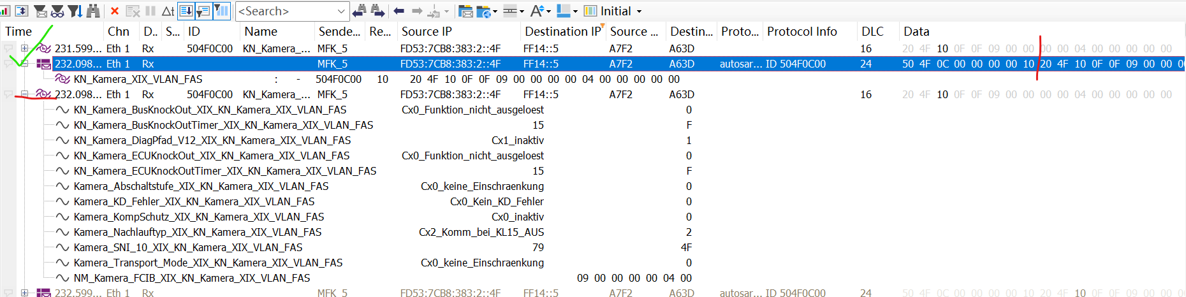
以太网帧格式解析实例：

Slide 16
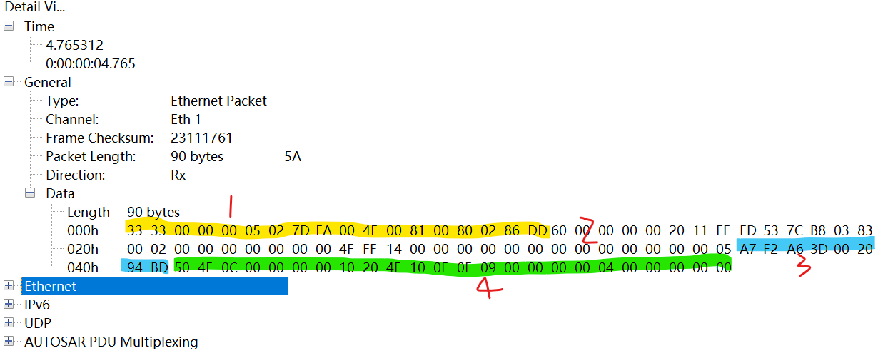
以太网帧格式解析实例：
MFK5 发出的一帧EthernetPacket 带一个PDU;

Slide 17
以太网帧格式
1. MAC Address + VLAN
2. IPv6 + UDP(Payload)
3. Port +AUTOSAR PDU
4. PDU ID + Data

Slide 18
Some IP 协议

Slide 19
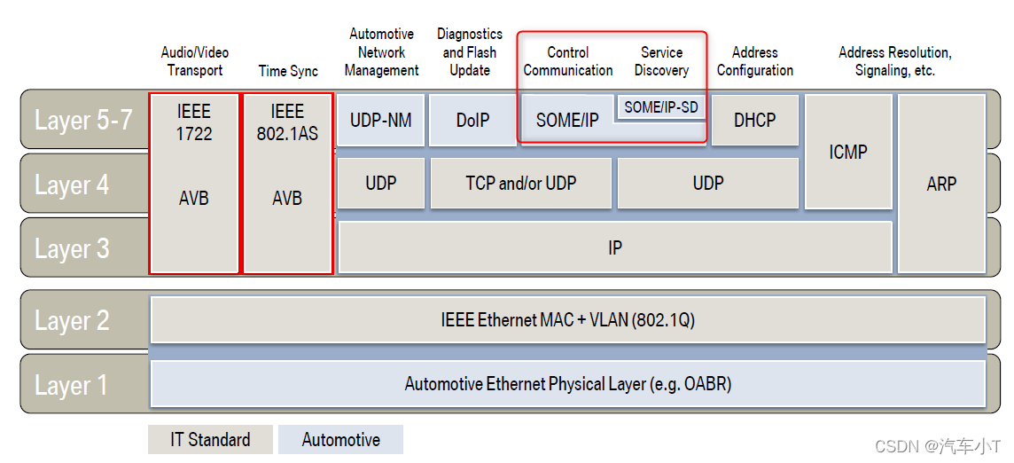

Slide 20
SOA 基本概念
SOA Service-Oriented Architecture
面向服务的体系结构，是一个组件模型；
根据需求定义/拆分应用服务，并通过定义好的服务接口联系起来；
通过服务接口实现数据/信息的交互，进而完成服务本身的功能；
独立于硬件平台、操作系统及编程语言；
组成部分：
服务提供方；实现服务功能（包含控制算法、功能逻辑等）的一方；
服务消费方；使用服务接口，调用服务的一方；
服务注册方/代理方；实现服务的注册/发布/订阅等；

Slide 21
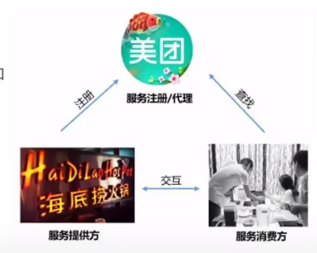
SOA Service-Oriented Architecture
组成部分：
服务提供方；实现服务功能（包含控制算法、功能逻辑等）的一方；
服务消费方；使用服务接口，调用服务的一方；
服务注册方/代理方；实现服务的注册/发布/订阅等；

Slide 22
L: SOME/IP 谁制定?
A: 宝马公司
L: 为什么?
A:
1.车载以太网和SOA技术应用的驱动；
2.提供车内信息交互的中间件解决方案；
3.适配不同大小的车载设备及车载操作系统；
L: 用在哪?
A:
1.替代信息娱乐域等MOST通信场景；
2.替代其他域（如车身）等部分传统CAN通信场景；

Slide 23
….什么是SOME/IP?
SOME/IP (Scalable service-Oriented MiddlewarE over IP)
运行与IP之上的可扩展的面向服务的中间件；

Slide 24
什么是SOME/IP?
中间件Middleware
中间件是指位于应用程序和基础软件之间的软件层，其中的基础软件主要是指操作系统、网络或数据库等。
结合车载以太网来看，中间件是在客户机和服务器之间增加的一层软件，它主要有2个作用，1个是解决不同应用程序之间的通信，另1个就是解决不同网络之间的通信，中间件使应用程序和网络通信之间解耦，解决了应用程序对网络过分依赖的问题，使得应用程序的编写更加灵活。

Slide 25
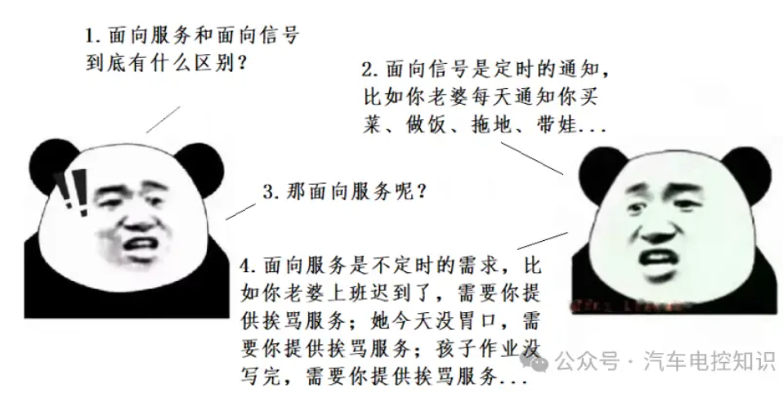
面向服务Service-oriented
SOME/IP协议是提供面向服务的通信，适合基于问/答和事件型的网络通信，通信路径的建立是在程序运行过程中建立起来的。
面向服务的通讯是：
允许通信不在系统设计阶段预定义（动态）；
这个与我们常用的CAN总线面向信号（静态）就有明显的区别。
可扩展的Scalable
这里的可扩展Scalable是指SOME/IP可以从小型平台扩展到大型平台。使得汽车软件系统能够适应不断变化的需求和技术进步，而无需大规模的重构。

Slide 26
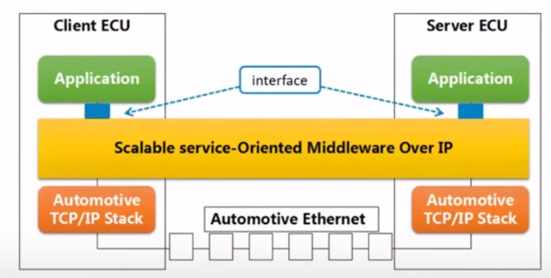
L: SOME/IP 是干啥的…
解决服务提供方与服务消费方之间的网络通信问题；
SOME/IP 报文打包了服务接口的内容；

Slide 27
SOME/IP的功能
序列化：将数据结构或对象依据事先定义的规则转换成二进制串的过程，以便于数据在网络上传输；
远程过程调用（RPC）: 通过在网络传输消息实现一个节点对另一节点的方法调用；
服务发现（SD）: A.一种特殊的服务;基于该服务，客户端可以“寻找”所需的服务，服务端可以“告诉”大家自己哪些服务可用；B. 客服端和服务端动态建立通信连接；
4. 订阅/发布:客户端可以向服务端订阅所需的数据，服务端以周期或者事件触 发的方式发布这些数据；

Slide 28
服务接口-Service Interface
Method – 方法；
Property/Field – 属性/字段；
Event – 事件；

Slide 29
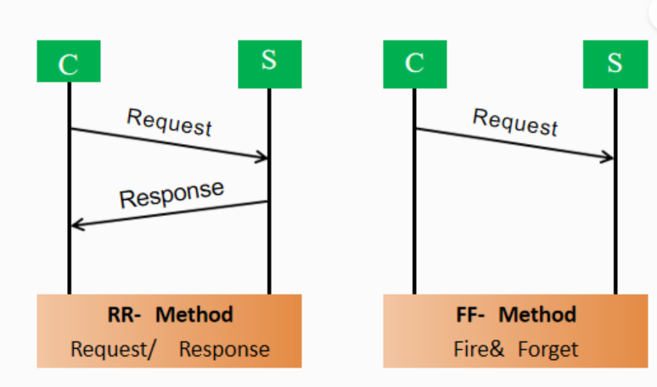
服务接口-Service Interface
Method （Client 端向服务端发送请求报文）
服务端回复响应报文（RR-Method）Request/Response
服务端不需要回复响应报文（FF- Method）Fire&Forget

Slide 30
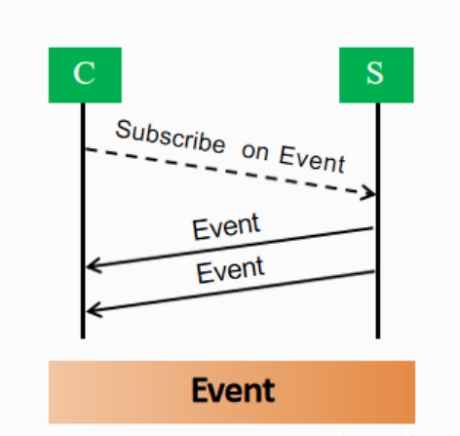
服务接口-Service Interface
Event （Client 端订阅一个服务，Server端发布该服务）
状态： on change/Cycle;
状态值：on change/Cycle/事件值变化超过预期设置范围；
例如：关注一个公众号；有新的作品发布自动推送给你。

Slide 31
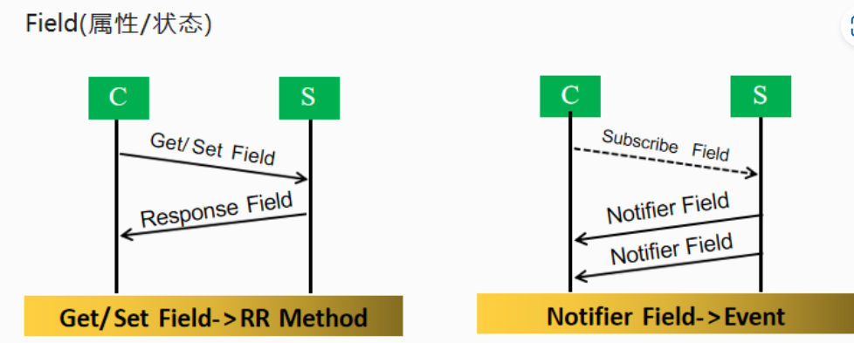
服务接口-Service Interface
Field （属性/状态）
Setter/Getter 客户端请求获取/设置某一属性/状态；
Notifier ：a. 客户端订阅某一属性/状态后，Server端发布该服务；
b. 发布条件同Event, 不同的是订阅后Server 端会立即发送Field的内容；

Slide 32
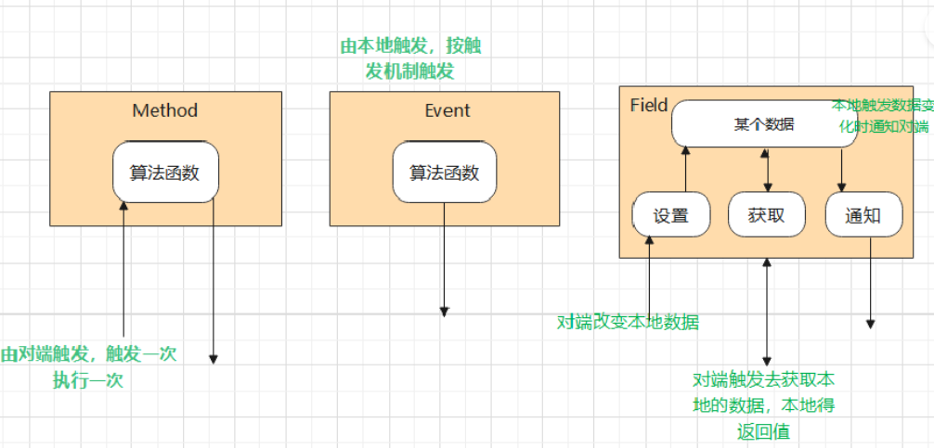
SOME/IP 是个中间件，他是操作系统与应用系统之间的一段代码；

Slide 33
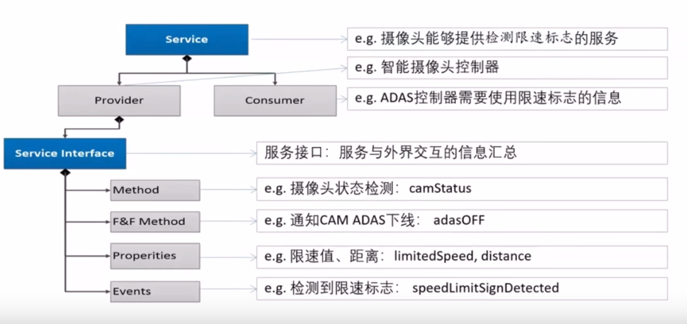
服务接口实例：

Slide 34
SOME/IP 报文格式

Slide 35
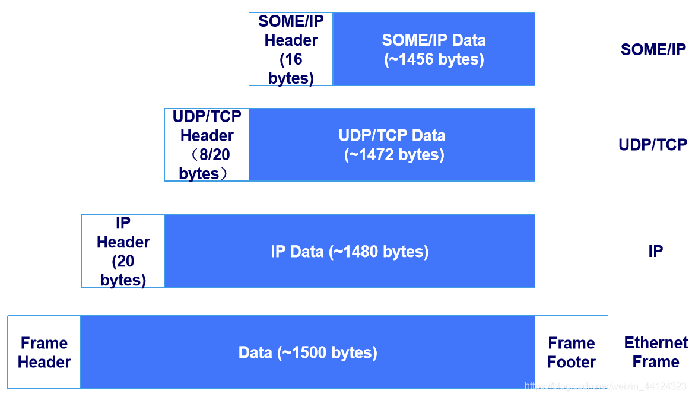
SOME/IP 报文格式封装

Slide 36
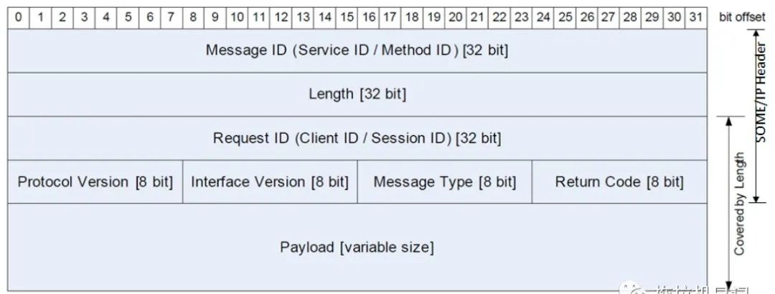
Some/IP 报头
MessageID: 占了4个byte共32位，前16位代表Service ID, 中间一位类型符用来表示后面的ID是Method ID(flag = 0)还是Event ID(flag = 1), 后15位代表Method ID或者Event ID.
Message ID: 报文的唯一标识符
Service ID [16bit] = 0 Method ID[last 15 bit]
Service ID[16 bit] = 1 Event ID [last 15 bit]

Slide 37
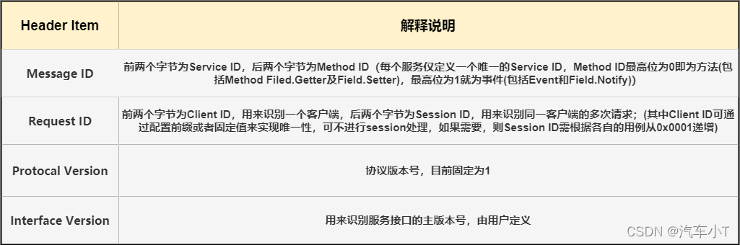
Length: 报文从RequestID开始到报文最后一个字节的长度
RequestID: 请求ID用来区分消息的来源，RequestID由ClientID与SessionID组成，Session ID的有效范围是0x1-0xFFFF, 当到达0xFFFF后，值重置为0x1；
Protocol Version、Interface Version、Message Type；

Slide 38
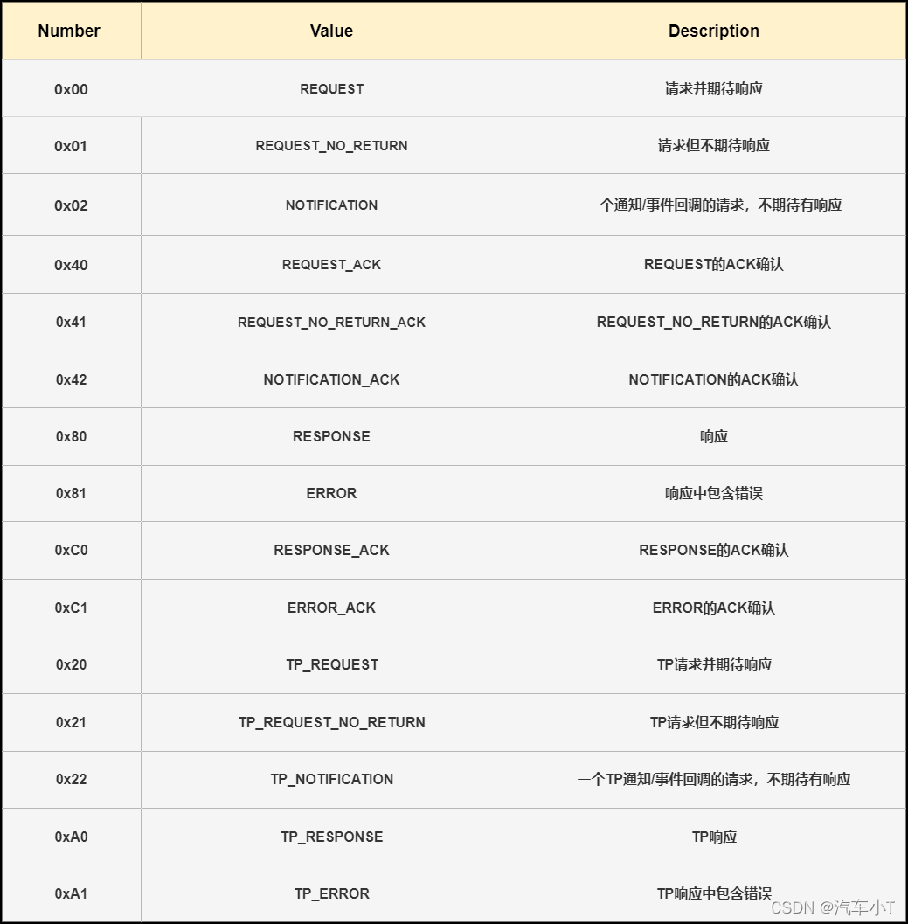
Method Type

Slide 39
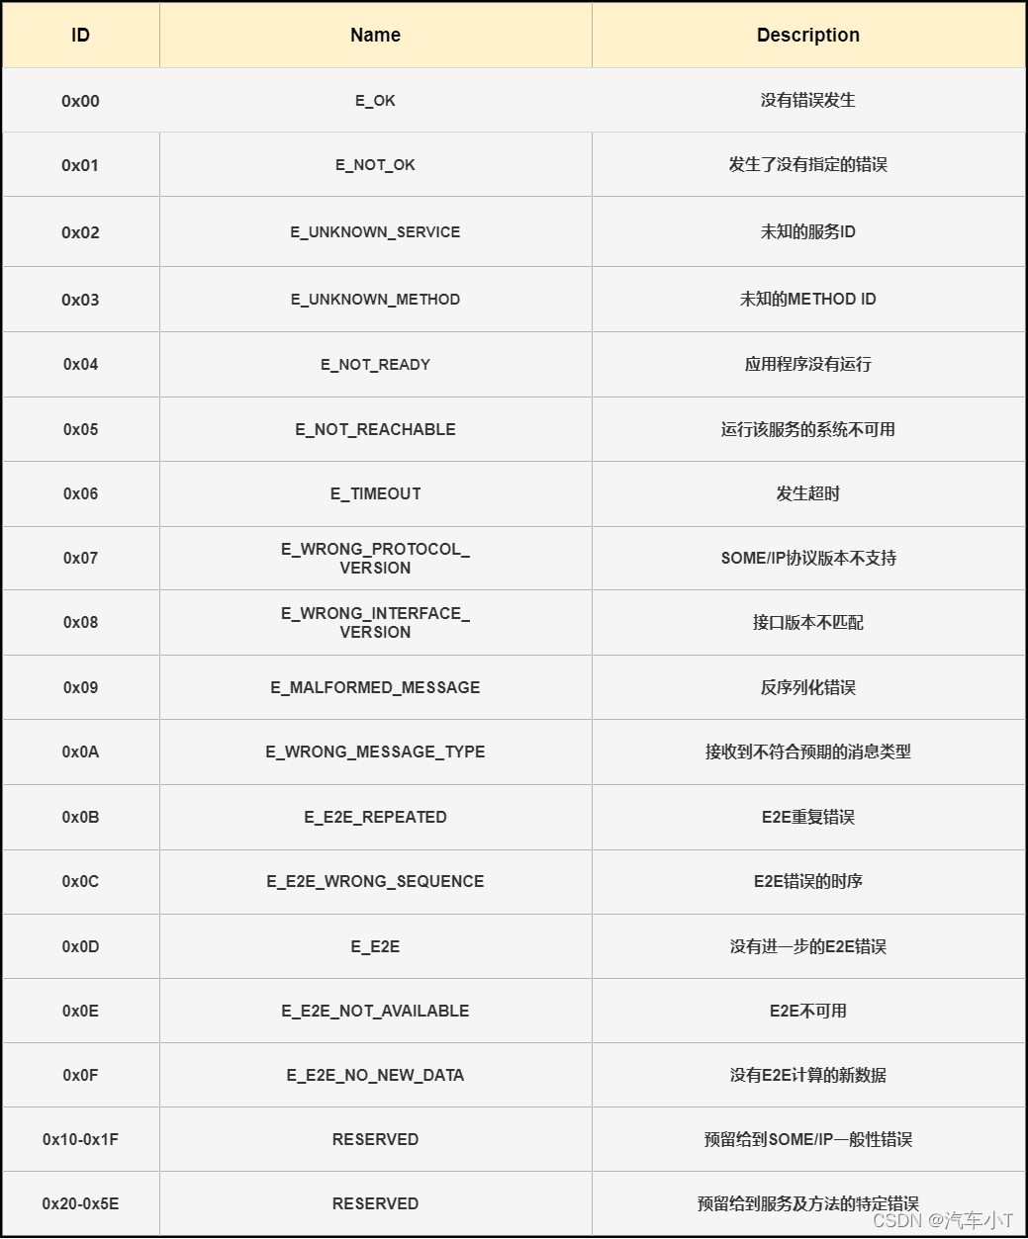
返回码Return Code
用来表示请求消息是否成功处理。

Slide 40
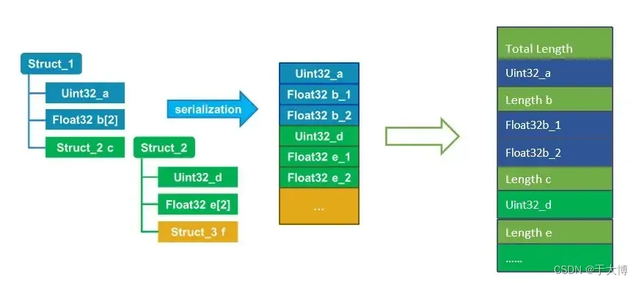
SOME/IP序列化与反序列化
序列化与反序列化的过程，通俗的理解：信息装载为报文的过程就是序列化的过程，报文解析为信息的过程就是反序列化的过程。

Slide 41
SOME/IP-SD 服务发现

Slide 42
SOME/IP-SD
服务发现，是用来在通信开始阶段构建服务的客户端与服务端之间的通信关系的，通过服务发现机制，客户端能够找到服务端在哪里，服务端也能够告诉客户端自己的服务在哪里，同时也能够用于建立订阅与发布的关系。
SOME/IP SD包含4种报文类型，即FindService、OfferService、SubscribleEventgroup、SubscribleEventgroupAck。SD报文在传输时使用专用端口号30490，且Message ID固定为0xFFFF8100。
1.服务发现（简称SD）
主要有两个作用：
实现服务发布和订阅行为；
管理某个服务实例（包括服务端和客户端）是否需要运行或者是否能够发送报文
举例：
FindService ，客户去菜市场买菜；
offerSerivce, 商家在美团提供今日菜单；
SubscribleEventgroup，关注一个公众号，作者每次发布新的作品，会自动推送给订阅者；
2. 服务发现的流程主要分为两种
服务的寻找与发布流程，主要用于Method 通信；
服务的寻找，发布与订阅流程，主要用于Event 通信；

Slide 43
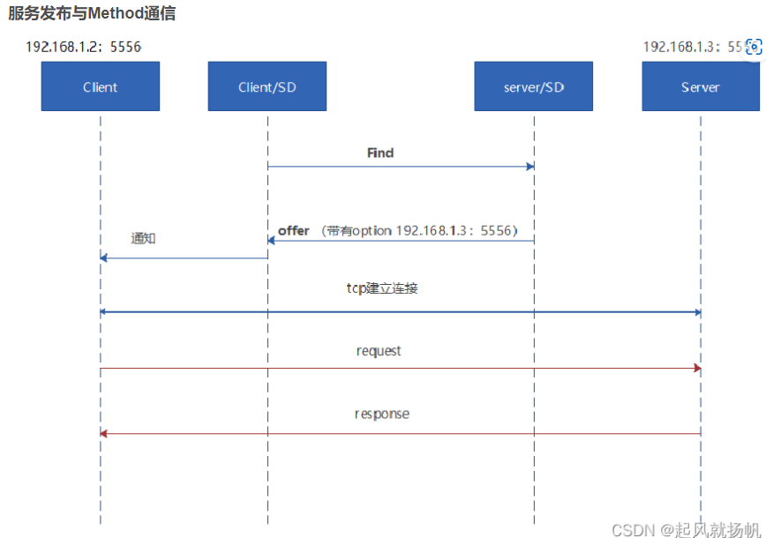
服务寻址与发现流程，可通过Method通信

Slide 44
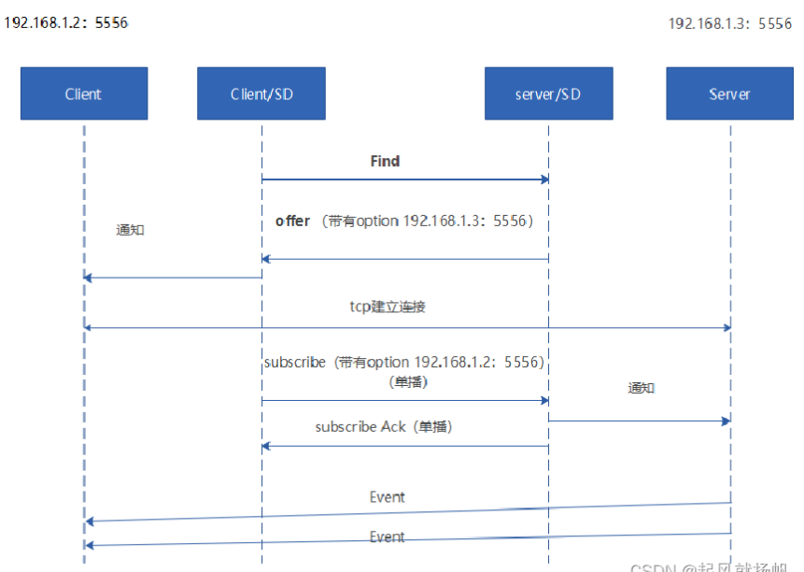
服务订阅与Event通信

Slide 45
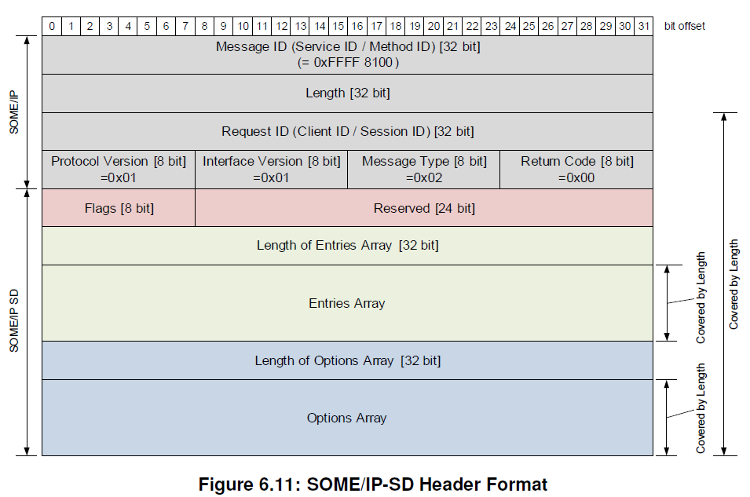
SOME/IP SD 协议报头

Slide 46
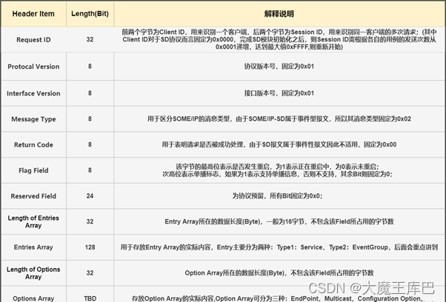
由于SOME/IP-SD报文实际上也只是SOME/IP报文的一种，只不过是在SOME/IP标准协议的基础上扩展了Entry，Option等字段，其中Entry用于同步服务实例的状态以及发布/订阅关系的管理，Options则用于传输Entry的附加信息。

Slide 47
Entry Array
Entry Array按照SD的定义可分为以下两种：
Service Type：用于FindService，OfferService，StopOfferService这几种场景；
EventGroup Type： 用于 SubscribeEventgroup， StopSubscribeEventgroup，SubscribeEventgroupAck，SubscribeEventgroupNack这几类场景。

Slide 48
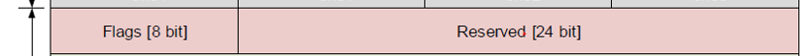
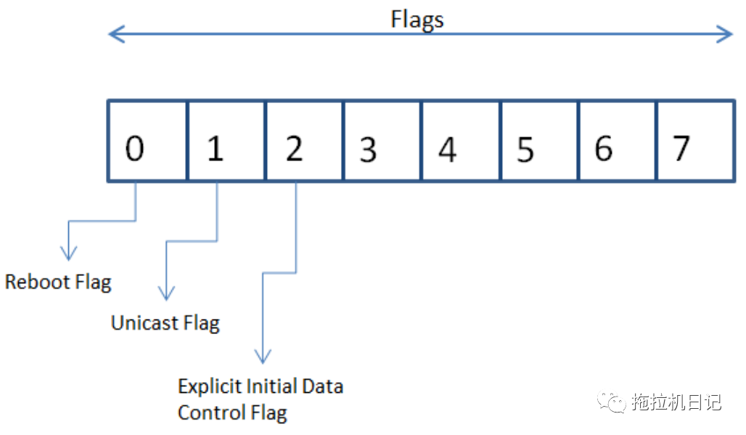
Flags= 重新启动标志+单播标志+显示初始数据控制标志
Reboot Flag
1.重启时至1(或上电时)
2.当Session ID 完成从1~0xFFFF 的一个循环之后，Reboot置0；
Unicast Flag,是否支持单播接受(=1)

Slide 49
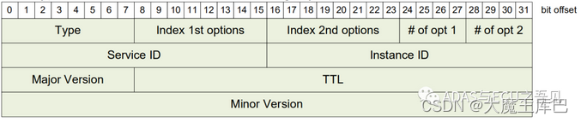
Service Entry Array
一个SD报文可能包含多个Entry，每个Entry大小都是16个字节
Type | TTL>0 | TTL=0
0x00 | FindService entry
0x01 | OfferService entry | stopOfferService entry
Type: 占8bit, entry类型
TTL: 占24bit, Time To Live entry的生存时间，单位秒；

Slide 50
Service Entry Array
一个SD报文可能包含多个Entry，每个Entry大小都是16个字节
Instance ID | 描述
0x0000 | 预留Reserved
0xFFFF | 所有服务实例all service instance
Service ID: 区分不同服务，和SOME/IP 报头中的含义一样；
Instance ID: 区分同一服务的不同实例

Slide 51
Service Entry Array
一个SD报文可能包含多个Entry，每个Entry大小都是16个字节
Index 1st /2 options: 表示Option 的起始位置，Index 1st 指多个Entry 共有的option；
#of opt 1/# of opt 2: 指相应的Index 1st/2nd 携带的option 数量；
Minor Version: 次要版本(0xFFFF FFFF 代表任何版本)

Slide 52
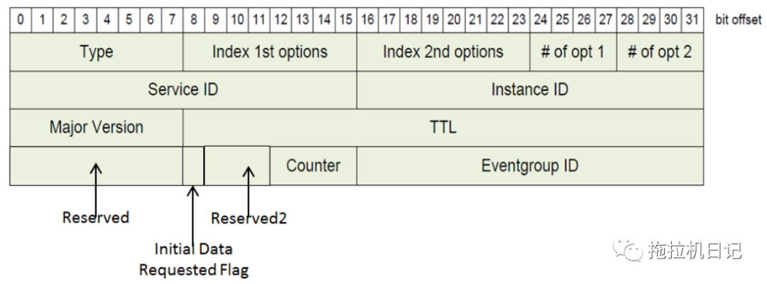
Eventgroup Entry 用于事件订阅：
Type | TTL>0 | TTL=0
0x06 | SubscribeEventgroup | stopSubscribeEventgroup
0x07 | SubscribeEventgroupAck | SubscribeEventgroupNack
Type: 占8 bit, entry 类型；
TTL: 占24bit, Time To Live entry的生存时间，单位秒；

Slide 53
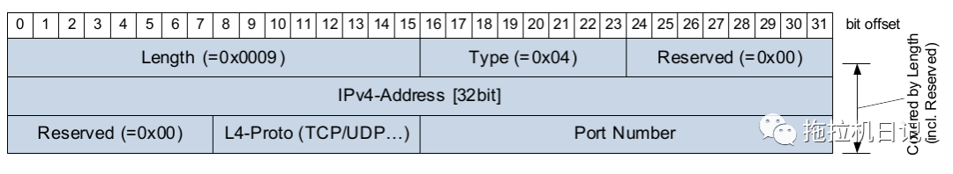
Option：
类型
Endpoint Option
Multicast Option
Configuration Option
Load Balancing Option
Entry 的附加信息
IP 地址
传输层协议
端口号
Option Array作为SOME/IP-SD报文最后的部分，其主要作用就是为了提供在通信的过程中提供下附加信息，如配置信息，IP地址，端口号等。
Type=0x04时，用于传输IPv4相关的参数，比如服务的IP地址、TCP还是UDP、端口号

Slide 54
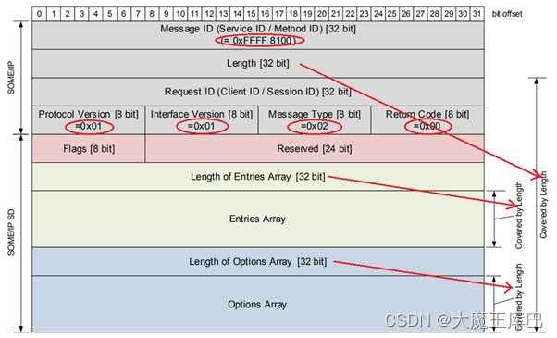

Slide 55
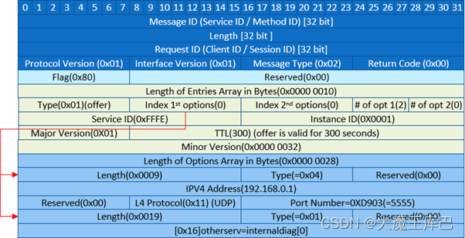

Slide 56
SOME/IP-SD 报文实例

Slide 57
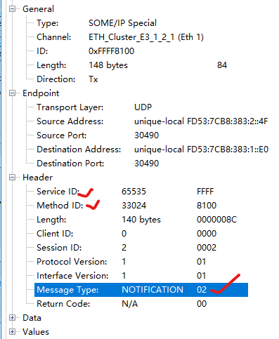
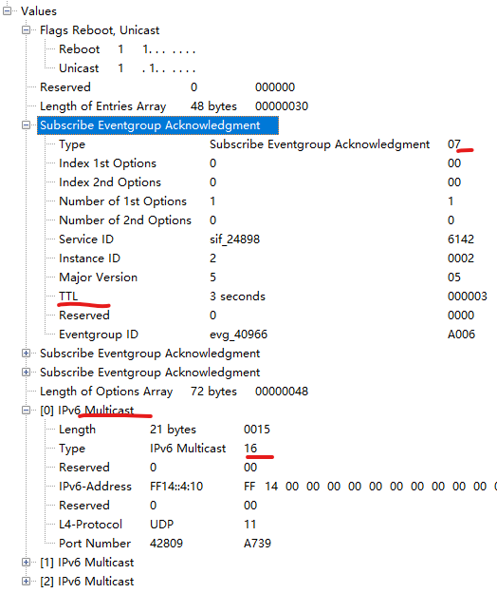
SOME/IP EventGroup

Slide 58
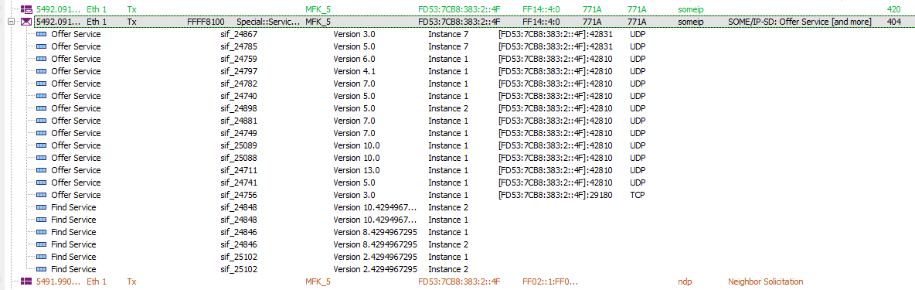

Slide 59
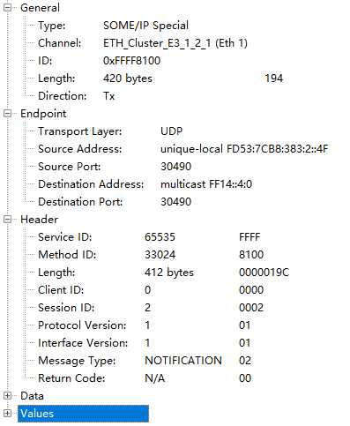
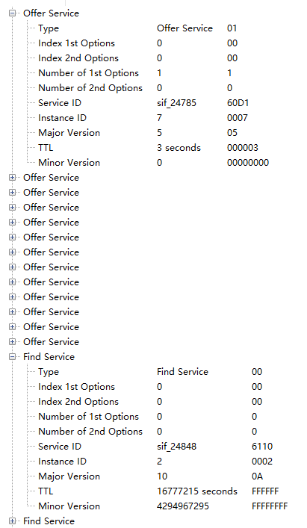
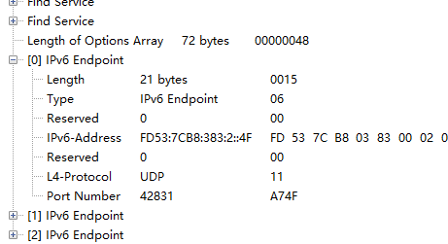

Slide 60
SOME/IP-SD 状态机

Slide 61
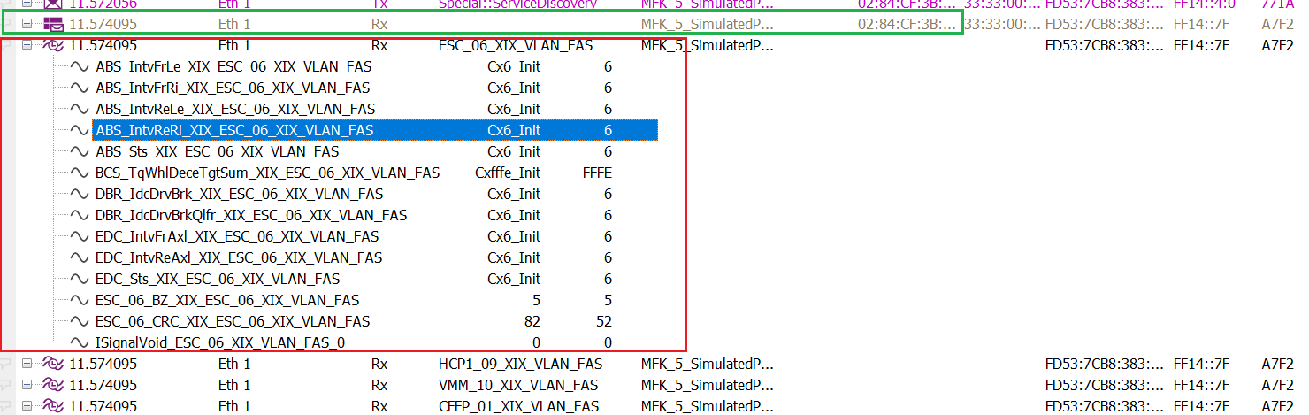

Slide 62
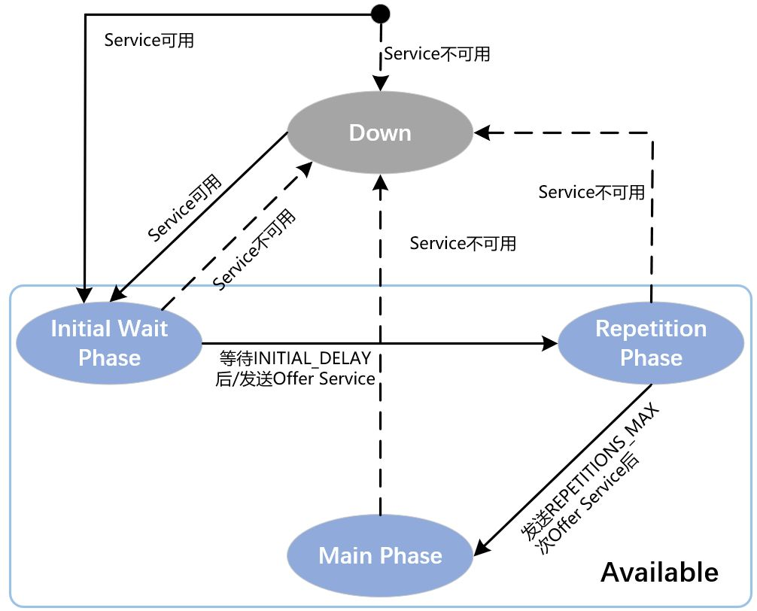

Slide 63
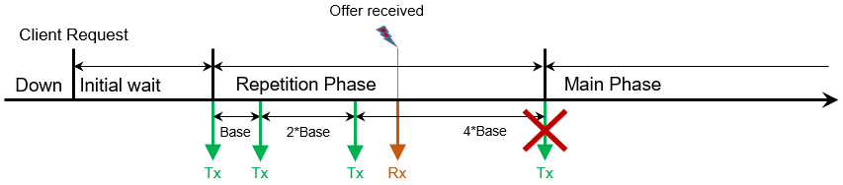
客户端通信行为如图：

Slide 64
Down Phase
-> 服务未被应用请求。
-> 收到 OfferService，存储当前服务实例状态，启动 TTL 计时器，此时服务若被应用请求，直接进入 Main Phase。
initial Wait Phase
服务被请求后，进入此阶段。
等待 INITIAL_DELAY 时间（最大和最小值之间的随机值）。
如果此时收到 Offer Service，则取消计时器，直接进入 Main Phase。
-> 如果服务请求被释放，进入 Down Phase。
-> 计时器超时后，发送第一个 Find service，进入下一阶段。

Slide 65
Repetition Phase
重复发送 Find service，重复次数由 REPETITIONS_MAX 决定，发送间隔以 REPETITIONS_BASE_DELAY 为基时间，每发送一次，间隔加倍。
收到 Offer Service，停止发送计数和计时，立即进入 Main Phase，触发发送 SubscribeEventgroup( 延迟一定时间）。
-> 如果服务请求被释放，进入 Down Phase，若此时有订阅行为，则发送 StopSubscribeEventgroup.

Slide 66
Main Phase
-> 不再周期发送 Find Service。-> 收到 Offer Service，触发发送 SubscribeEventgroup( 延迟一定时间）。-> 如果收到 StopOfferService，则停止所有计时器。-> 如果服务请求被释放，进入 Down Phase，若此时有订阅行为，则发送 StopSubscribeEventgroup。

Slide 67
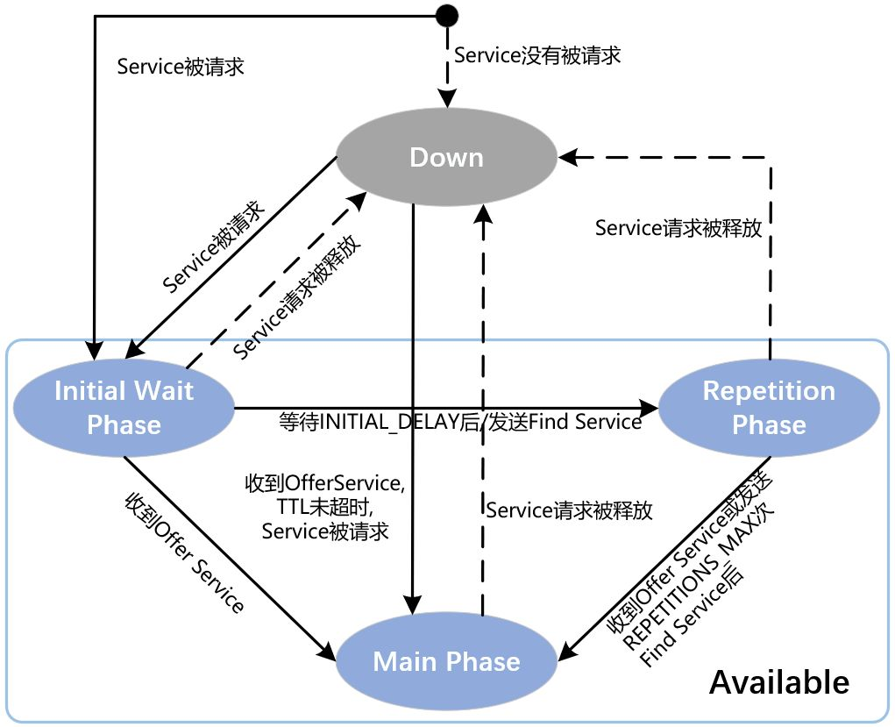

Slide 68
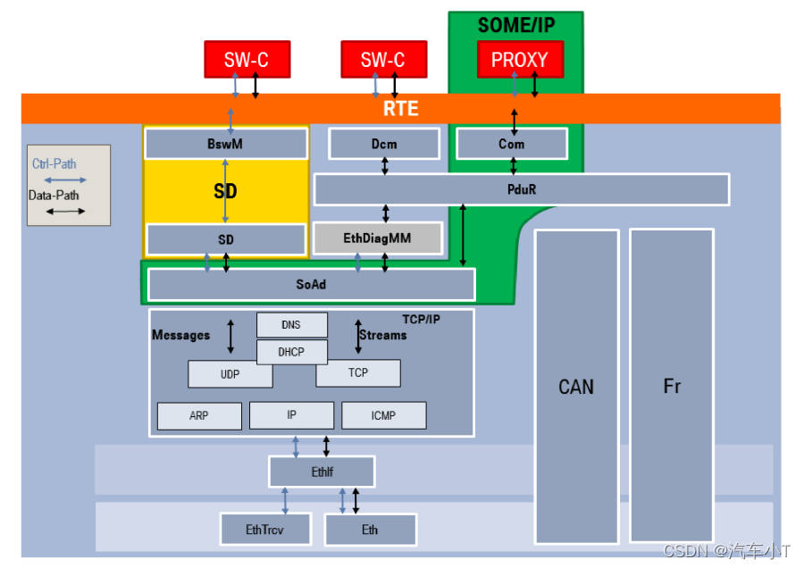
如上图可知，SOME/IP协议涉及到与RTE，COM，PDUR以及SOAd这些AUTOSAR标准模块的交互，而用于服务发现的SOME/IP-SD则涉及到BswM，SD以及SoAd模块的交互。

Slide 69
Main Phase
-> 不再周期发送 Find Service。-> 收到 Offer Service，触发发送 SubscribeEventgroup( 延迟一定时间）。-> 如果收到 StopOfferService，则停止所有计时器。-> 如果服务请求被释放，进入 Down Phase，若此时有订阅行为，则发送 StopSubscribeEventgroup。

